Slide 1


Slide 2


JUNTA DIRECTIVA No 158
25 de julio de 2018

Slide 3
ORDEN DEL DÍA
1. Verificación del Quorum.
2. Aprobación del orden del día
3. Informe Comité Financiero.
4. Esquema de financiación de ventas CISA
5. Avance informe de Empalme
6. Informe arquitectura del sistema
Matrix Tipologías
Matrix próxima entrega
Arquitectura en Construcción
Contratos de apoyo
Cronograma
7. Proposiciones y Varios.
Junta Directiva No 158

Slide 4
3. INFORME COMITÉ FINANCIERO

Slide 5
COMITÉ FINANCIERO JULIO 23 DE 2018
ORDEN DEL DIA:
1. Estados financieros a 30 de junio de 2018
2. Ejecución presupuestal a 30 de junio de 2018
3. Portafolio de inversiones a 30 de junio de 2018
4. Propuestas auditoria externa FRISCO
5. Propuesta prima extralegal de vacaciones
6. Informe Gerencia Comercial
Vicepresidencia Administrativa y Financiera – Gerencia Financiera

Slide 6
1. ESTADOS FINANCIEROS
A 30 DE JUNIO DE 2018
Vicepresidencia Administrativa y Financiera – Gerencia Financiera

Slide 7
ESTADO DE SITUACION FINANCIERA INDIVIDUAL
PERIODOS TERMINADOS EL 30 DE JUNIO DE 2018 Y 30 DE JUNIO 2017
(cifra en millones de pesos colombianos)
ACTIVO | Al 30 Junio 2018 |  | Al 30 Junio 2017 |  | Al 31 de Diciembre 2017 |  | Variación % Junio 2018-2017 |  |  | Variación % Jun - Dic 2018-2017
ACTIVO CORRIENTE
Efectivo en Bancos | 235 |  | 823 |  | 403 |  | -71 |  |  | -42
Efectivo de uso restringido | 6.567 |  | 0 |  | 1.422 |  | 0 |  |  | 362
Inversiones de administración de liquidez | 5.180 |  | 7.688 |  | 6.490 |  | -33 |  |  | -20
Cuentas por Cobrar Corto Plazo | 3.064 |  | 2.639 |  | 2.908 |  | 16 |  |  | 5
TOTAL ACTIVO CORRIENTE | 15.046 |  | 11.150 |  | 11.223 |  | 35 |  |  | 34
ACTIVO NO CORRIENTE
Cuentas por Cobrar Largo Plazo | 939 |  | 939 |  | 941 |  | 0 |  |  | 0
Deterioro | -598 |  | -598 |  | -598 |  | 0 |  |  | 0
Total Cuenta por Cobrar Largo Plazo | 341 |  | 341 |  | 343 |  | 0 |  |  | -1
Propiedades, Planta y equipo | 390 |  | 422 |  | 369 |  | -8 |  |  | 6
Otros Activos (anticipos Impuestos / Diferidos) | 13.444 |  | 9.637 |  | 11.504 |  | 40 |  |  | 17
TOTAL ACTIVO NO CORRIENTE | 14.175 |  | 10.400 |  | 12.216 |  | 36 |  |  | 16
TOTAL ACTIVO | 29.221 |  | 21.550 |  | 23.439 |  | 36 |  |  | 25
Vicepresidencia Administrativa y Financiera – Gerencia Financiera

Slide 8
ESTADO DE SITUACION FINANCIERA INDIVIDUAL
PERIODOS TERMINADOS EL 30 DE JUNIO DE 2018 Y 30 DE JUNIO 2017
(cifra en millones de pesos colombianos)
PASIVO | Al 30 Junio 2018 |  | Al 30 Junio 2017 |  | Al 31 de Diciembre 2017 |  | Variación % Junio 2018-2017 |  |  | Variación % Jun - Dic 2018-2017
PASIVO CORRIENTE
Cuentas por Pagar | 2.822 |  | 1.867 |  | 1.380 |  | 51 |  |  | 104
Beneficios a los empleados Corto Plazo | 1.532 |  | 827 |  | 1.654 |  | 85 |  |  | -7
Provisiones | 90 |  | 164 |  | 159 |  | -45 |  |  | -43
Otros pasivos | 6.699 |  | 571 |  | 1.892 |  | 1.073 |  |  | 254
TOTAL PASIVO CORRIENTE | 11.143 |  | 3.429 |  | 5.086 |  | 225 |  |  | 119
TOTAL PASIVO | 11.143 |  | 3.429 |  | 5.086 |  | 225 |  |  | 119
PATRIMONIO
Capital Suscrito y Pagado | 17.430 |  | 17.430 |  | 17.430 |  | 0 |  |  | 0
Reservas | 553 |  | 498 |  | 498 |  | 11 |  |  | 11
Resultado del ejercicio | 221 |  | 319 |  | 551 |  | -31 |  |  | -60
Impactos por Transición | ( 126) |  | ( 126) |  | ( 126) |  | 0 |  |  | 0
TOTAL PATRIMONIO | 18.078 |  | 18.121 |  | 18.353 |  | 0 |  |  | -1
TOTAL PASIVO Y PATRIMONIO | 29.221 |  | 21.550 |  | 23.439 |  | 36 |  |  | 25
Vicepresidencia Administrativa y Financiera – Gerencia Financiera

Slide 9
ESTADO DE RESULTADO INTEGRAL INDIVIDUAL
PERIODOS TERMINADOS EL 30 DE JUNIO DE 2018 Y 30 DE JUNIO 2017
(cifras expresadas en millones de pesos)
 |  |  | Al 30 Junio 2018 |  | Al 30 Junio 2017 |  | Al 31 de Diciembre 2017 |  | Variación % Junio 2018-2017 |  | Variación % Jun - Dic 2018-2017
INGRESOS POR PRESTACION DE SERVICIOS |  |  | 18.660 |  | 14.410 |  | 30.573 |  | 29 |  | -39
FINANCIEROS |  |  | 172 |  | 303 |  | 533 |  | -43 |  | -68
INGRESOS DIVERSOS |  |  | 49 |  | 31 |  | 33 |  | 58 |  | 49
TOTAL INGRESOS OPERACIONALES |  |  | 18.882 |  | 14.744 |  | 31.138 |  | 28 |  | -39
GASTOS DE ADMINISTRACIÓN DE OPERACIÓN
GASTOS DE PERSONAL |  |  | 12.029 |  | 6.550 |  | 17.206 |  | 84 |  | -30
GASTOS GENERALES |  |  | 4.997 |  | 3.304 |  | 7.189 |  | 51 |  | -30
IMPUESTOS, CONTRIBUCIONES Y TASAS |  |  | 90 |  | 145 |  | 257 |  | -38 |  | -65
GASTOS DE VENTA GENERALES |  |  | 789 |  | 3.239 |  | 3.963 |  | -76 |  | -80
DETERIORO, DEPRECIACION, AMORT, |  |  | 59 |  | 62 |  | 121 |  | -5 |  | -51
OTROS GASTOS OPERACIONALES |  |  | 586 |  | 1.030 |  | 1.622 |  | -43 |  | -64
TOTAL GASTOS DE ADMINISTRACION |  |  | 18.551 |  | 14.330 |  | 30.359 |  | 29 |  | -39
RESULTADO DEL PERIODO ANTES DE IMPUESTOS |  |  | 331 |  | 414 |  | 779 |  | -20 |  | -58
IMPUESTO SOBRE LA RENTA Y COMPLEM. |  |  | 110 |  | 95 |  | 228 |  | 15 |  | -52
RESULTADO DEL PERIODO |  |  | 221 |  | 319 |  | 551 |  | -31 |  | -60
Vicepresidencia Administrativa y Financiera – Gerencia Financiera

Slide 10
2. EJECUCIÓN PRESUPUESTAL
A 30 DE JUNIO DE 2018
Vicepresidencia Administrativa y Financiera – Gerencia Financiera

Slide 11
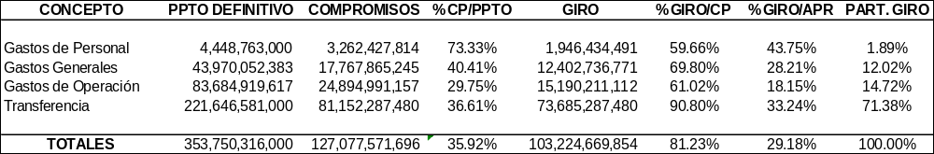
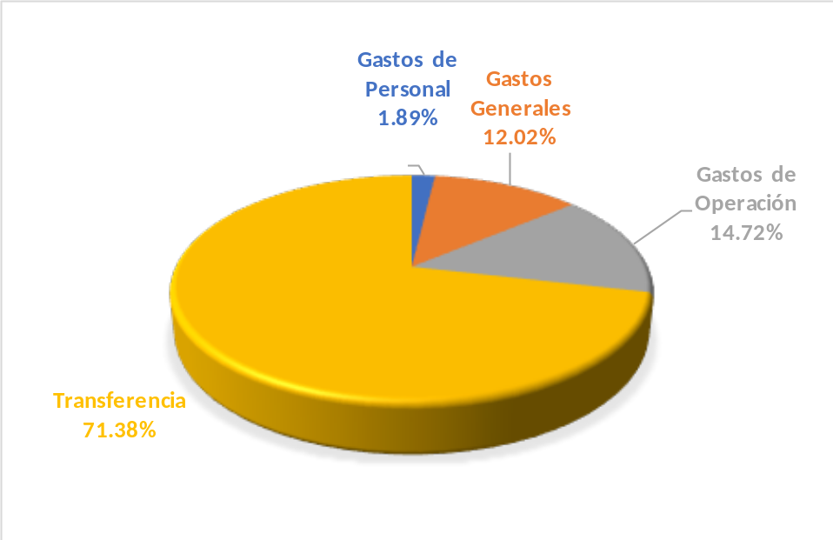
Ejecución de Gasto FRISCO Corte Junio de 2018
Participación de Giro
Vicepresidencia Administrativa y Financiera – Gerencia Financiera

Slide 12
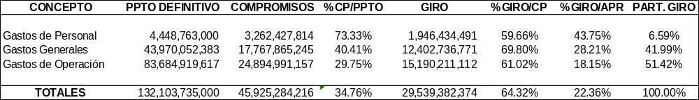
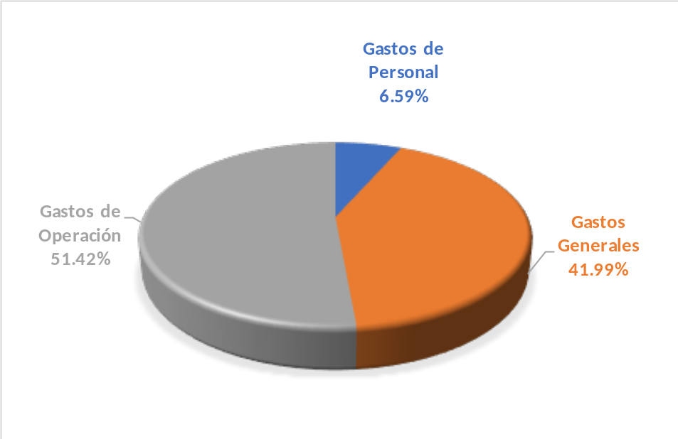
Ejecución de Gasto FRISCO Corte Junio de 2018
SIN TRANSFERENCIAS
Participación de Giro
Vicepresidencia Administrativa y Financiera – Gerencia Financiera

Slide 13
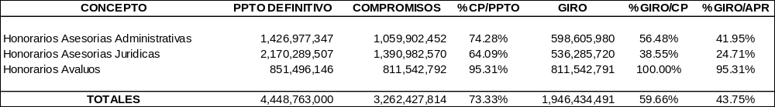
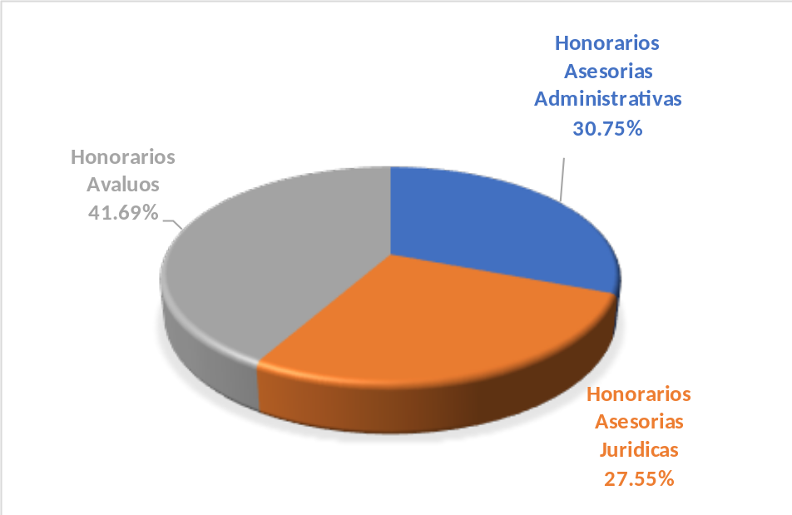
Ejecución de Gastos de Personal Extintos Corte Junio de 2018- FRISCO
Participación de Giro
Vicepresidencia Administrativa y Financiera – Gerencia Financiera

Slide 14
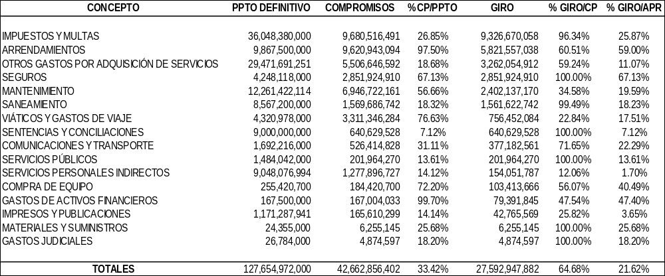
Ejecución de Gastos Generales y en Proceso Corte Junio de 2018 - FRISCO
Vicepresidencia Administrativa y Financiera – Gerencia Financiera

Slide 15
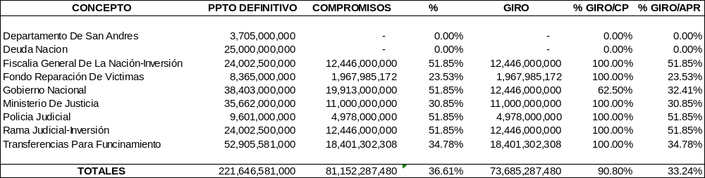
Ejecución Transferencias- Corte Junio de 2018- FRISCO
La factura del mes de Junio del funcionamiento de SAE, se registra mes vencido, es decir en Julio de 2018.
Vicepresidencia Administrativa y Financiera – Gerencia Financiera

Slide 16
EJECUCIÓN DE INGRESOS
JUNIO DE 2018
Vicepresidencia Administrativa y Financiera – Gerencia Financiera

Slide 17
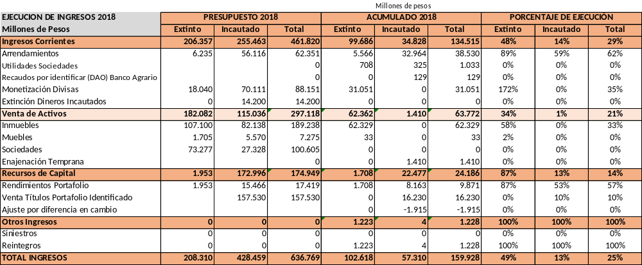
PRESUPUESTO INGRESOS 2018 Vs EJECUTADO A JUNIO DE 2018
Vicepresidencia Administrativa y Financiera – Gerencia Financiera

Slide 18
EJECUCIÓN PRESUPUESTO SAE
CORTE JUNIO DE 2018
Vicepresidencia Administrativa y Financiera – Gerencia Financiera

Slide 19
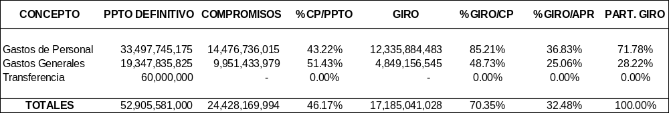

Ejecución de Gasto SAE Corte Junio de 2018
Participación del Giro
Vicepresidencia Administrativa y Financiera – Gerencia Financiera

Slide 20
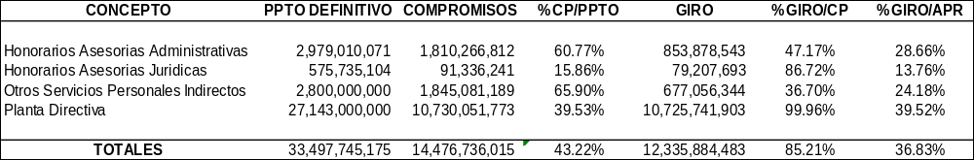
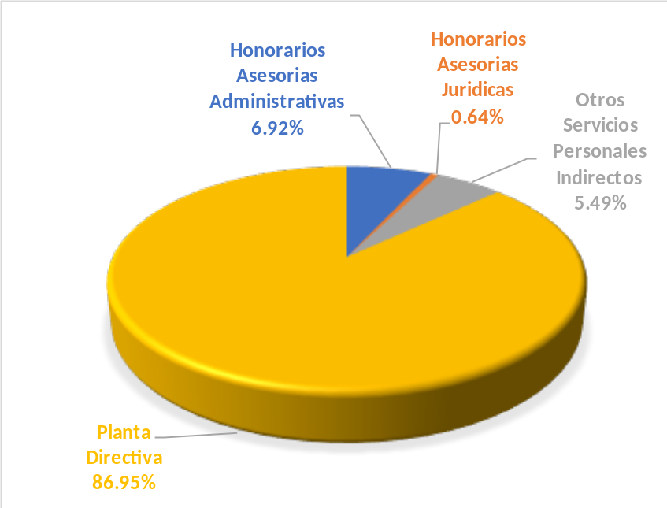
Ejecución de Gastos de Personal SAE - Corte Junio de 2018
Ejecución de Giro
Vicepresidencia Administrativa y Financiera – Gerencia Financiera

Slide 21
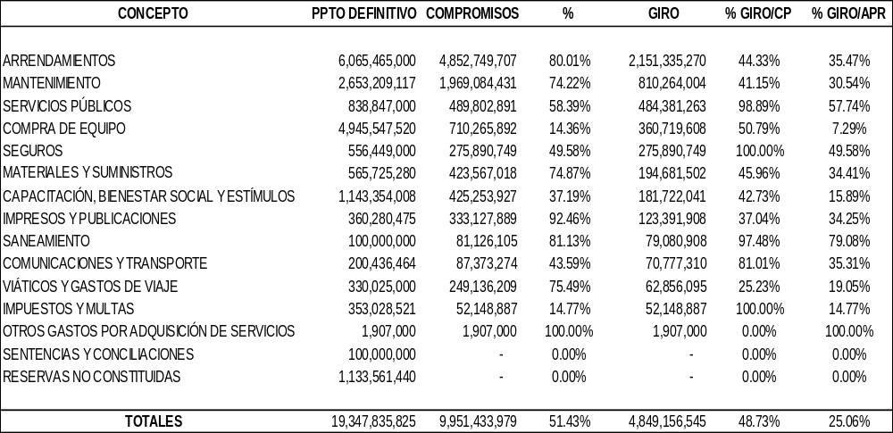
Ejecución de Gastos Generales - Corte Junio de 2018 SAE
Vicepresidencia Administrativa y Financiera – Gerencia Financiera

Slide 22

Ejecución Transferencias- Corte Junio de 2018 SAE
Vicepresidencia Administrativa y Financiera – Gerencia Financiera

Slide 23
3. PORTAFOLIO
A 30 DE JUNIO DE 2018
Vicepresidencia Administrativa y Financiera – Gerencia Financiera

Slide 24
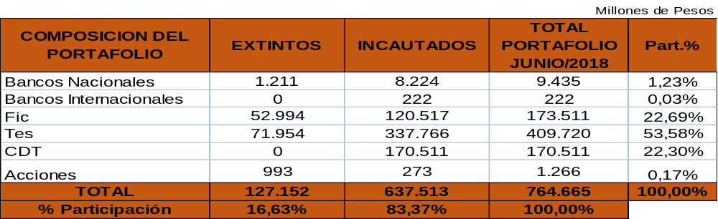
COMPOSICIONPORTAFOLIO JUNIO 2018
Vicepresidencia Administrativa y Financiera – Gerencia Financiera

Slide 25
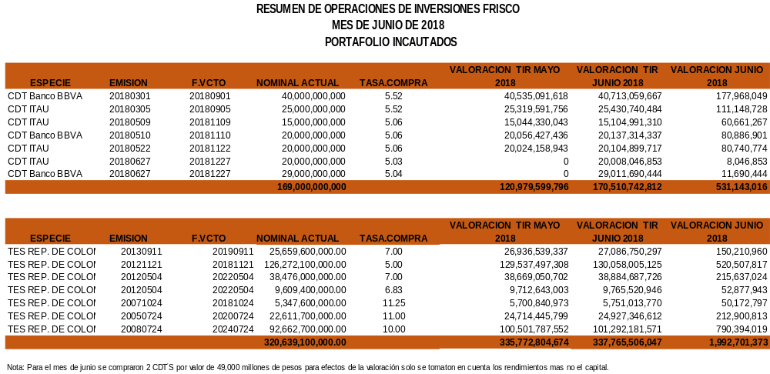
PORTAFOLIO INCAUTADOS JUNIO 2018
Vicepresidencia Administrativa y Financiera – Gerencia Financiera

Slide 26
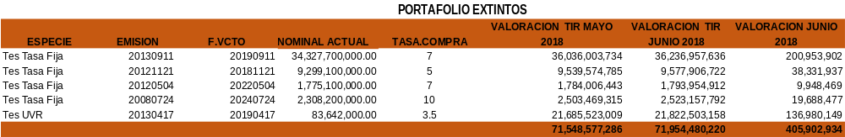
PORTAFOLIO EXTINTOS VALORACIÓN JUNIO 2018
Vicepresidencia Administrativa y Financiera – Gerencia Financiera

Slide 27
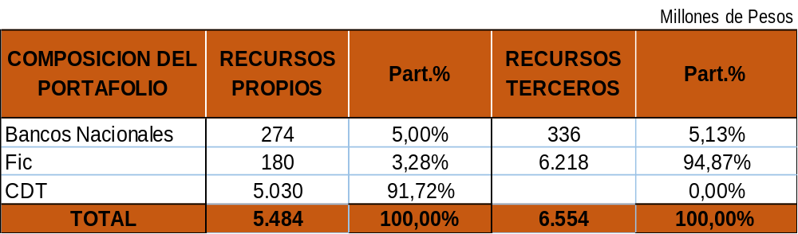
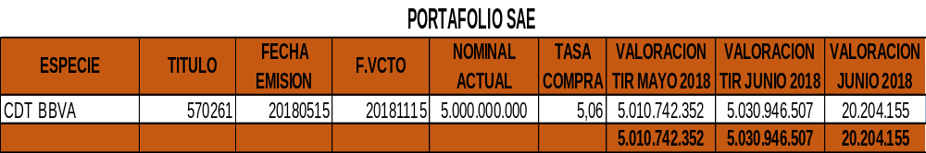
PORTAFOLIO RECURSOS PROPIOS SAE JUNIO 2018
Vicepresidencia Administrativa y Financiera – Gerencia Financiera

Slide 28
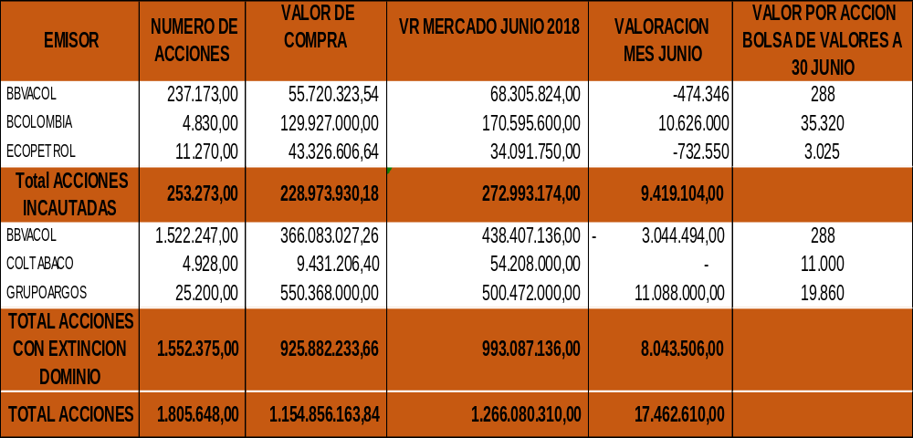
COMPOSICIÓN DEL
PORTAFOLIO ACCIONES JUNIO 2018
Vicepresidencia Administrativa y Financiera – Gerencia Financiera

Slide 29
4. PROPUETAS AUDITORIA EXTERNA FRISCO
Vicepresidencia Administrativa y Financiera – Gerencia Financiera

Slide 30
Crowe Horwath Colombia
Auditoria sobre Procedimientos Acordados
El objetivo de este trabajo es realizar procedimientos previamente convenidos siguiendo los lineamientos de la Norma de Auditoria Internacional NSR 4400 para los procesos que se describen a continuación teniendo en cuenta técnicas de depuración de cuentas con el siguiente enfoque:
  Revisión de los procesos que se adelantan frente al saneamiento muebles, inmuebles, y semovientes
  Administración de contratos de arrendamiento de inmuebles
  Recuperación cartera
  Administración de depositarios provisionales
  Administración de sociedades activas y en liquidación
  Otras modalidades de disposición final de activos
  Cuentas por cobrar y por pagar
  Registros Contables, tesorería y presupuesto
  Procesos jurídicos
Se enfoca única y exclusivamente para dar desarrollo a los alcances expuestos a los objetivos acordados, no tiene como propósito realizar una auditoría para generar opinión sobre razonabilidad de estados financieros
Vicepresidencia Administrativa y Financiera – Gerencia Financiera

Slide 31
Amézquita & CIA
Objetivo:
Evaluar la razonabilidad de los Estados Financieros al diciembre 31 de 2018, de acuerdo a los principios y políticas contables bajo Normas Internacionales de Información Financiera.
Evaluar el control interno, los posibles riesgos e identificar deficiencias significativas. Especial alcance en los procesos:
  Saneamiento muebles, inmuebles, y semovientes.
  Administración de contratos de arrendamiento de inmuebles
  Recuperación de cartera
  Administración depositarios provisionales.
  Administración de sociedades activas y en liquidación.
  Otras modalidades de disposición final de activos
  Cuentas por cobrar y por pagar
  Registros Contables, tesorería y presupuesto
  Procesos jurídicos
Opinión sobre los estados financieros del FRISCO bajo NIIF.
Vicepresidencia Administrativa y Financiera – Gerencia Financiera

Slide 32
OFERTA ECONOMICA
Empresa | Objetivo | Total mes | Valor anual
Amézquita & Cía. | Auditoria Externa | $109.480.000 (*1) | $1.313.760.000
 | Emiten opinión sobre los Estados Financieros del FRISCO
Crowe Horwath Colombia | Solicitan mas información, enfocada a procedimientos previamente acordados | $ 83.300.000 (*2) | $999.600.000
 | No realizan Auditoria para generar opinión sobre los Estados Financieros del FRISCO
(*1) Los gastos de viaje y de transporte del personal adscrito serán asumidos directamente por Amézquita. Si se llegasen a presentar eventos adicionales solicitados por el cliente se facturarán horas adicionales de servicio a una tarifa de $95.000 (hora) antes de IVA . (*2) No incluye los costos de traslado, alimentación y alojamiento del staff asignado y que no pueda ser cubierto a través de nuestras sedes nivel nacional.
Vicepresidencia Administrativa y Financiera – Gerencia Financiera

Slide 33
5. PROPUETAS PRIMA EXTRALEGAL DE VACACIONES
Vicepresidencia Administrativa y Financiera – Gerencia Financiera

Slide 34
Propuesta Prima Extralegal de Vacaciones
Con esta prima extralegal (art. 128 CST), la Sociedad de Activos Especiales en su interés permanente por mejorar las condiciones de su recurso humano, su calidad de vida y en la búsqueda de espacios de integración y descanso del trabajador y sus familias, pretende que éstos dispongan de mayores recursos económicos para lograr el goce pleno de las vacaciones.
Condiciones:
Tienen derecho los trabajadores de la planta directa de SAE.
Se causa cuando se obtiene el derecho a 15 días hábiles de vacaciones por haber laborado un año en SAE.
Se reconoce por vacaciones disfrutadas o con la liquidación al momento del retiro.
Es una prima extralegal.
No constituye factor salarial.
Se paga con el salario devengado al momento de la causación del periodo de vacaciones.
Sujeta a disponibilidad presupuestal
Su autorización corresponde a la Junta Directiva conforme lo establecido en el literal c, articulo 39 de los Estatutos Sociales.
Cuantía:
La prima extralegal de vacaciones será equivalente a quince días de salario básico por cada año de servicio.
Para el año 2019 se encuentra incluida y aprobada en el presupuesto.
Costo proyectado año 2018
Seiscientos quince millones de pesos moneda corriente $ 615,000,000
Vicepresidencia Administrativa y Financiera – Gerencia Financiera

Slide 35
6. INFORME GERENCIA COMERCIAL

Slide 36
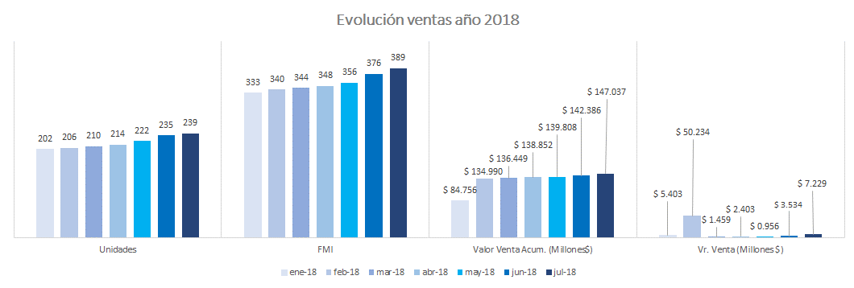
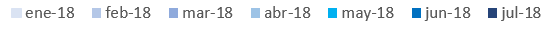
Cifras en Millones $
Resultado Comercialización Inmuebles – CISA.
CONCEPTO
Unid. Comerciales Vendidas:
M.I. Vendidas:
Valor Ventas:
AÑO 2015
25
38
$9.917
AÑO 2016
80
129
$22.379
AÑO 2017
89
157
$45.737
AÑO 2018
45
65
$69.004
*Fecha inicio Contrato: 31-07-2015
$78.033 (2.5 años)
$147.037 (3.5 años)
Fuente de la información – CISA informe a corte 16 de julio 2018
Gerencia comercial

Slide 37
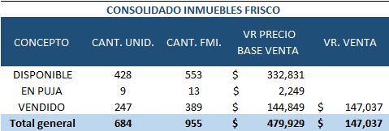
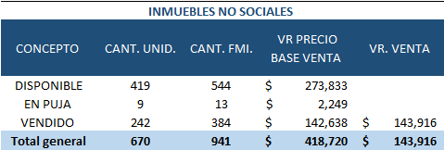
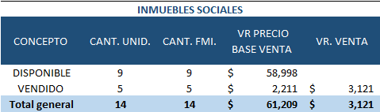
Cifras en Millones $
Resultado Comercialización Inmuebles – CISA.
Fuente de la información – CISA informe a corte 16 de julio 2018
Gerencia comercial

Slide 38
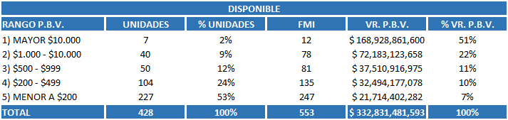
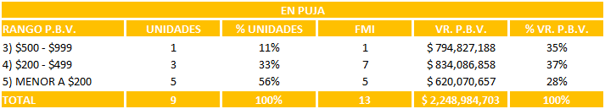
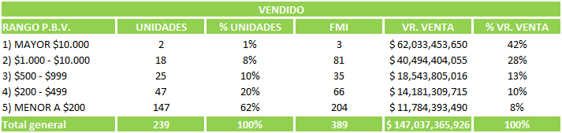
Cifras en miles de Millones $
Comparación valores acumulados y unidades inmobiliarias
El 77% de las unidades disponibles (331) tienen un valor inferior a $500.
El 73% del valor del portafolio ($241.112) esta concentrado en 47 unidades
El 89% de las unidades en puja (8) presentan rango menor a $500 PBV.
El 70% del valor de las ventas ($102.527) está concentrado 20 unidades.
El 81% de las unidades (194) vendidas presentan un valor inferior a $500 millones
Fuente de la información – CISA informe a corte 16 de julio 2018
Gerencia comercial

Slide 39
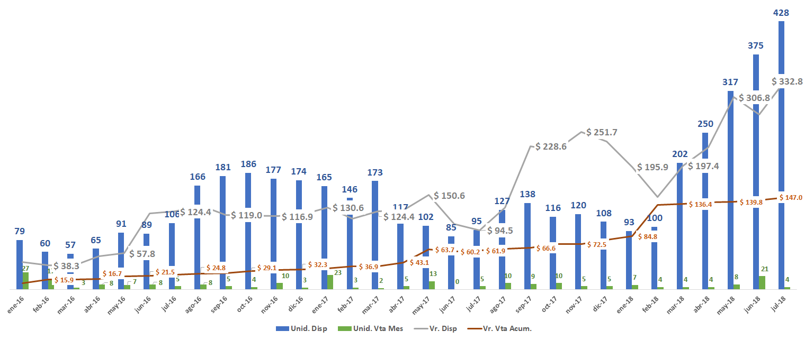
Cifras en miles de Millones $
Comparación valores acumulados y unidades inmobiliarias
Fuente de la información – CISA informe a corte 16 de julio 2018
Gerencia comercial

Slide 40
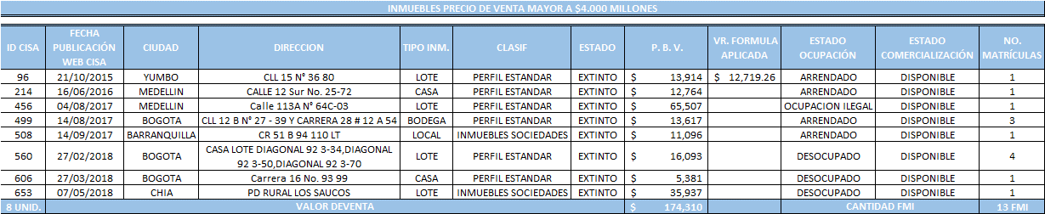
Cifras en miles de Millones $
TOP 8 Inmuebles Extintos (Disponibles para comercializar)
Fuente de la información – CISA informe a corte 16 de julio 2018
Gerencia comercial

Slide 41
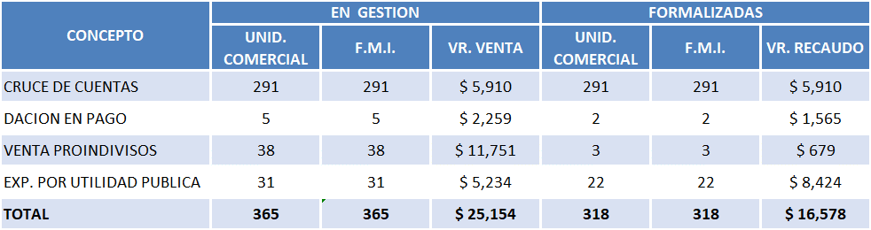
Cifras en Millones $
Resultado gestión: Ventas directas
Fecha de corte 16/07/2018
Gerencia comercial

Slide 42
4. ESQUEMA DE FINANCIACIÓN DE VENTAS CISA

Slide 43
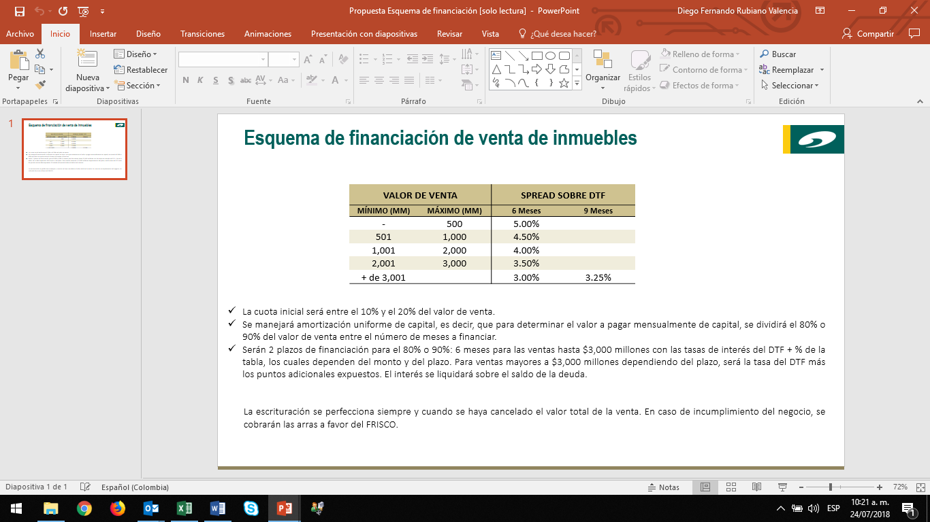

Slide 44
5. AVANCE INFORME DE EMPALME

Slide 45
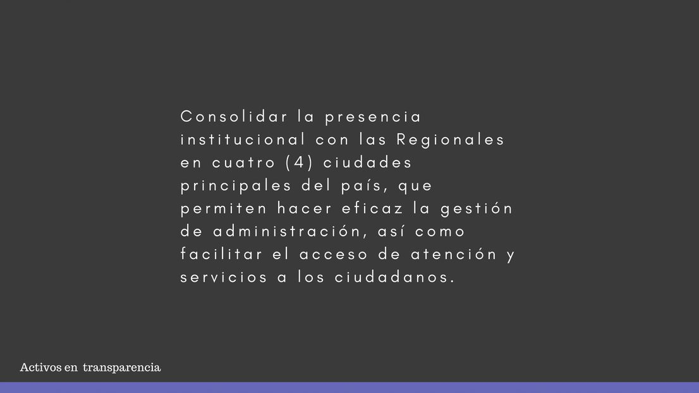

Slide 46


Slide 47


Slide 48
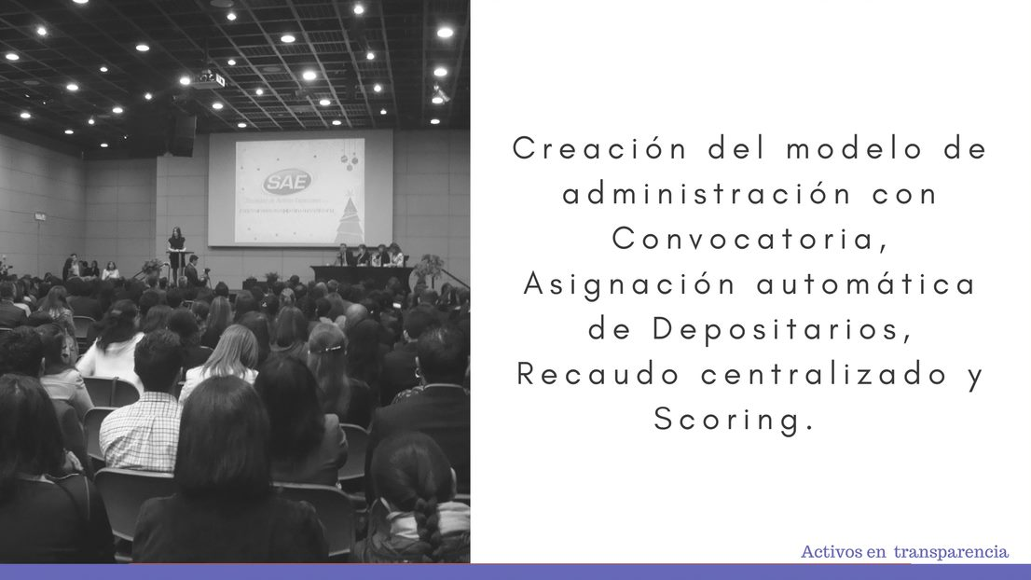

Slide 49
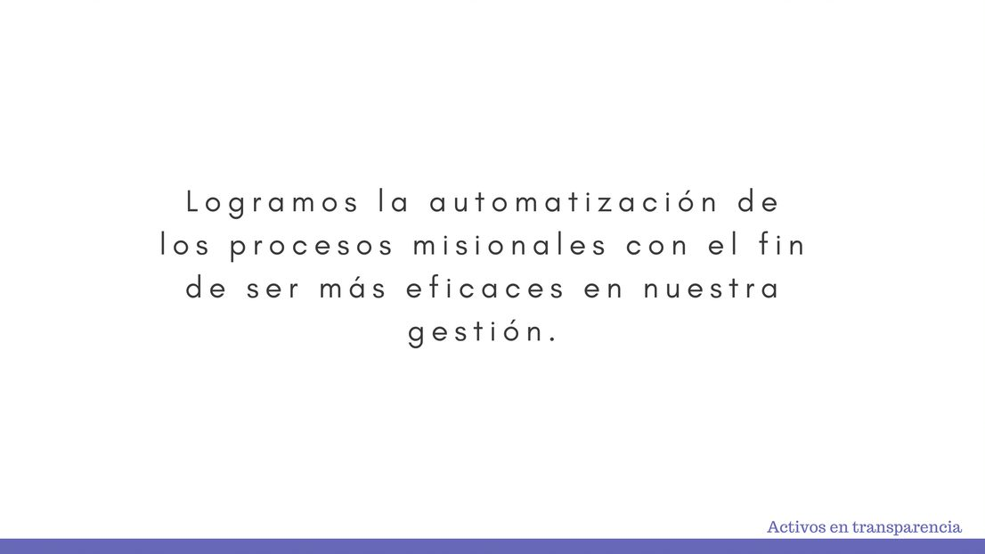

Slide 50


Slide 51


Slide 52
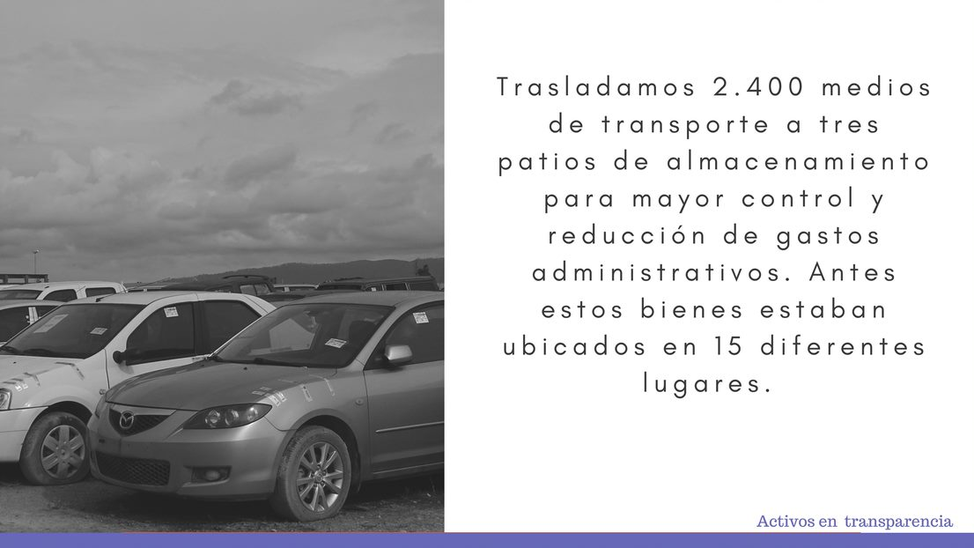

Slide 53
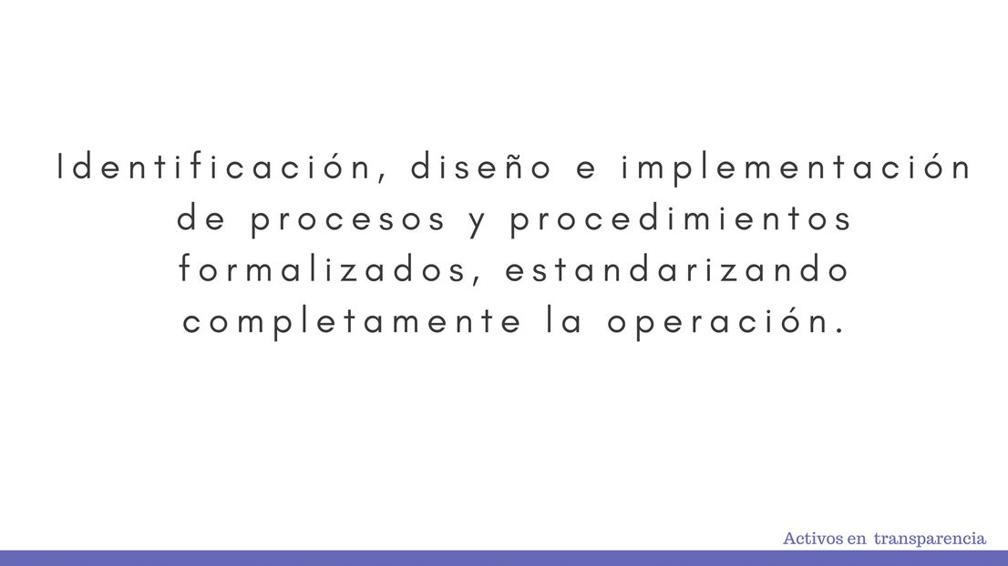

Slide 54


Slide 55


Slide 56


Slide 57


Slide 58


Slide 59


Slide 60


Slide 61


Slide 62


Slide 63
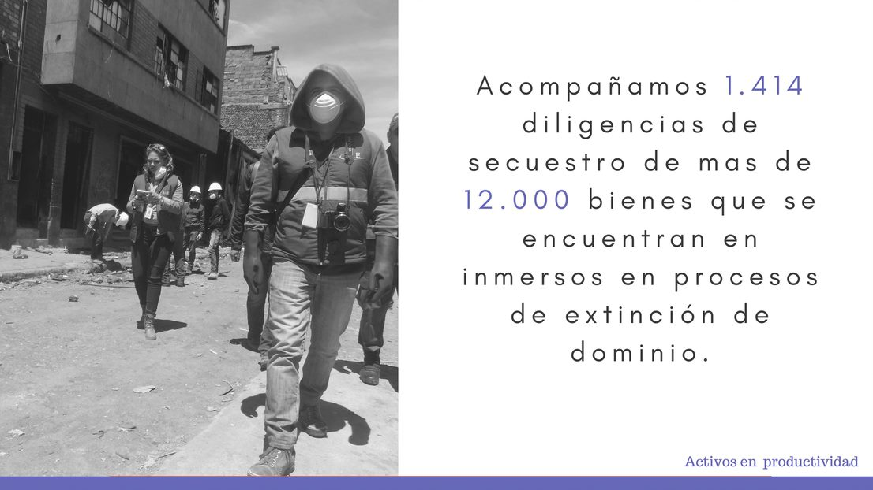

Slide 64


Slide 65


Slide 66


Slide 67
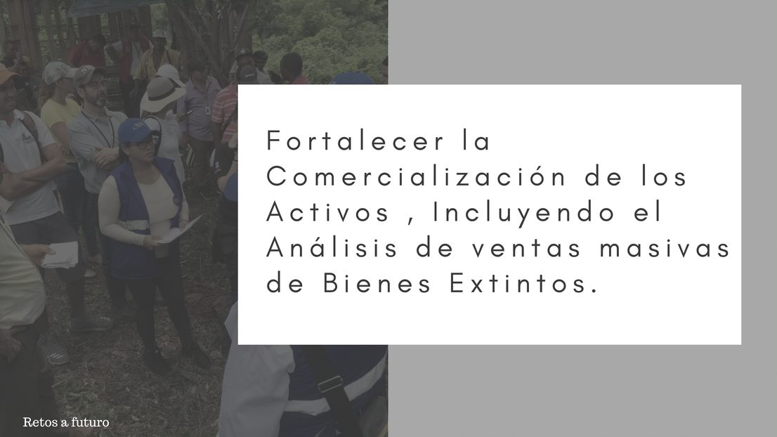

Slide 68
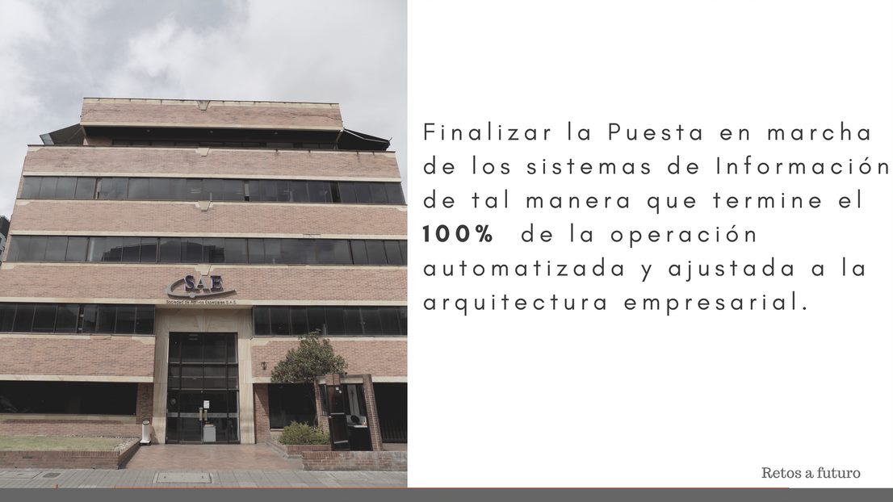

Slide 69


Slide 70


Slide 71


Slide 72


Slide 73
6. ARQUITECTURA DEL SISTEMA

Slide 74
MATRIX TIPOLOGÍAS
Oficina de Gestión de la Información

Slide 75
Tipologías Niveles 1, 2 y 3
ACTIVOS
INMUEBLES
MUEBLES
TRANSPORTES
SOCIEDADES ACTIVAS
SOCIEDADES EN LIQUIDACIÓN
SEMOVIENTES
DINERO, ARTE Y OTROS
MUEBLES Y ENSERES
SUSTANCIAS
Oficina de Gestión de la Información

Slide 76
Tipología de activos
Activos
Muebles
Inmuebles
Sociedades en Liquidación
Urbano
Rural
DAO
Transportes
Semovientes
Sustancias
Muebles y Enseres
Sociedades Activas
Vehículos
Aeronaves
Embarcaciones
Maq.Pesada
Ventajas
Mejora la trazabilidad de datos
Facilita el acceso a la información
Mejora la Integridad de datos
Brechas
Cohesión de datos
Modelamiento de información
Oficina de Gestión de la Información

Slide 77
Tipologías Niveles 1, 2 y 3
ACTIVOS
INMUEBLES
MUEBLES
SOCIEDADES ACTIVAS
SOCIEDADES EN LIQUIDACIÓN
SOCIEDAD CON ACTIVOS
ESTABLECIMIENTOS DE COMERCIO ACTIVOS
ACCIONES
DERECHO FIDUCIARIO
SOCIEDAD ACTIVA DE PAPEL
ESTABLECIMIENTO DE COM.ACTIVO DE PAPEL
Oficina de Gestión de la Información

Slide 78
Tipologías Niveles 1, 2 y 3
ACTIVOS
INMUEBLES
MUEBLES
SOCIEDADES ACTIVAS
SOCIEDADES EN LIQUIDACIÓN
ESTABLECIMIENTOS DE COMERCIO DE PAPEL
SOCIEDAD DE PAPEL
SOCIEDAD CON ACTIVOS
Oficina de Gestión de la Información

Slide 79
MATRIX
Próxima entrega
Oficina de Gestión de la Información

Slide 80
Convocatoria Depositarios
Inscripción
Evaluación
Subsanación
Evaluación Empresa Seguridad
Comentarios Ciudadanía
Ingreso registro de depositarios
Documental
Jurídica
Técnica
Oficina de Gestión de la Información

Slide 81

En la Actualidad….
Por implementar
Solicitud de Oficio
Programación de Diligencia
Solicitud de Recursos
Informar Recursos Programados
Recepción en Sitio
Envió de Documentos
Revisión de la Documentación
Ingreso
Aprobación
Ingreso
Validación de información
Id de Solicitud | Id diligencia | Id Bienes Unidades Inmobiliaria Unidades Económicas

Slide 82
Disposición Temporal
Scoring
Unidades máximas
Asignación y remoción de depositarios
Oficina de Gestión de la Información

Slide 83
Disposición Final
Devolución
Donación
Desnaturalización
Chatarrización
Destinación
Descarga por ventas en CISA
Oficina de Gestión de la Información

Slide 84
ARQUITECTURA EN CONSTRUCCIÓN
Oficina de Gestión de la Información

Slide 85
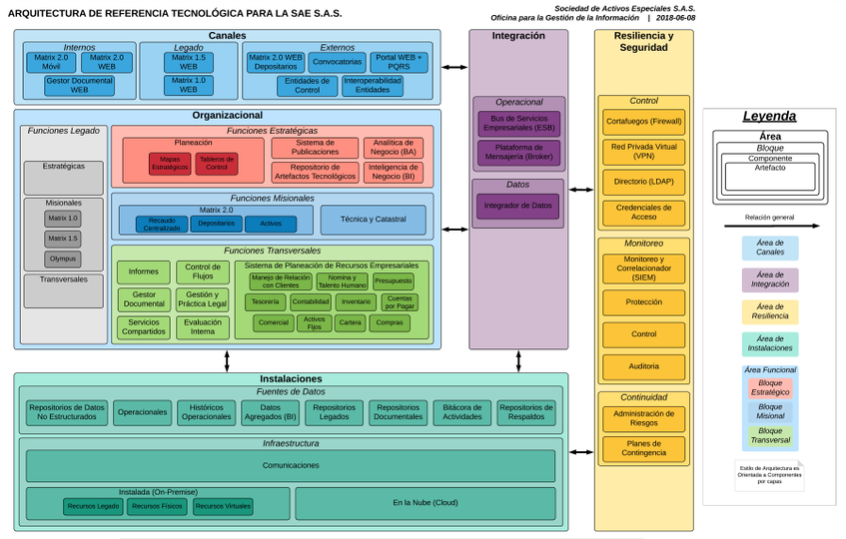

Slide 86
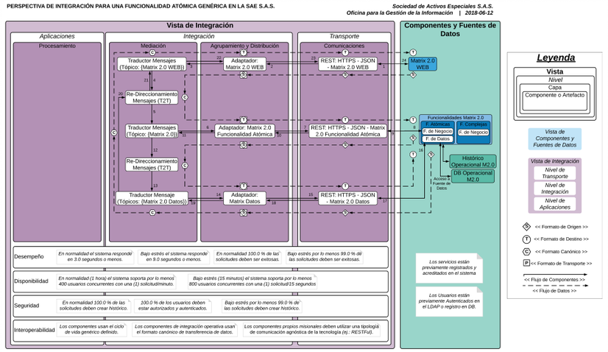

Slide 87
MODELO DE INTEGRACIÓN A PARTIR DEL BUS DE SERVICIOS
Portal WEB + PQRS
Matrix WEB
[Micrositios]
[SAE SAS]
Servicios Matrix
ESB (Bus de Servicios
LDAP [Microsoft]
[SAE SAS]
Empresariales) [Red Hat Fuse]
ERP (Sistema de Planeación de
Servicios Compartidos
Gestor de Flujos
Gestor Documental
Recursos Empresariales)
Carpetas Compartidas
(Zeus 2.0) [CISA]
Orfeo 3.6
Orfeo JADE
[Kactus + Seven]
[SAE SAS]
[Ideas]
Leyenda
Área
Área de Canales
Área de
Área de
Área de
Bloque
Integración
Instalaciones
Resiliencia
Estilo de
Arquitectura es
Componente
Orientada a
Área Funcional
Componentes
Artefacto
Bloque
Bloque
Bloque
por capas
Relación general
Estratégico
Misional
Transversal
Oficina de Gestión de la Información

Slide 88
Arquitectura Matrix 1.0
Datos (Sql Server)
1. Desarrollo en PHP
2. Conexión a Base de datos desde la presentación
Presentación (PHP)
3. Mantenimiento demorado y no escalable
Oficina de Gestión de la Información

Slide 89
Arquitectura Matrix 1.5
1. Desarrollo en Visual Basic .Net
Datos (SQL Server)
2. Conexión a Base de datos desde Servicios
Servicios
3. Presentación (html, jQuery)
Presentación
Oficina de Gestión de la Información

Slide 90
Arquitectura Matrix 2.0
Motor SQL Server
Datos (SQL Server)
Integración con BUS de servicios
1. Desarrollo .Net (C#)
2. Conexión a Base de datos desde Servicios (REST)
3. Capa de Presentación (html 5.0, jQuery)
4. Servicios re utilizables
5. Desarrollo escalable y sostenible
Lógica de negocio
Servicios
Presentación
Oficina de Gestión de la Información

Slide 91
CONTRATOS DE APOYO
Oficina de Gestión de la Información

Slide 92
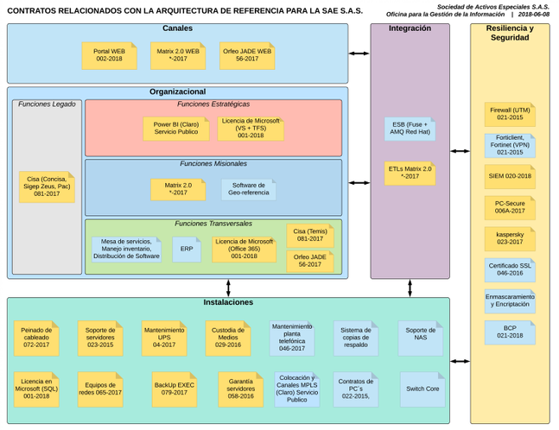

Slide 93
Contratos
Estado | Cantidad
En proceso de liquidación | 8
Liquidados | 37
Activos | 39
Nuevos (Aprox) | 18
TOTAL | 102
Oficina de Gestión de la Información

Slide 94
CRONOGRAMA
Oficina de Gestión de la Información

Slide 95
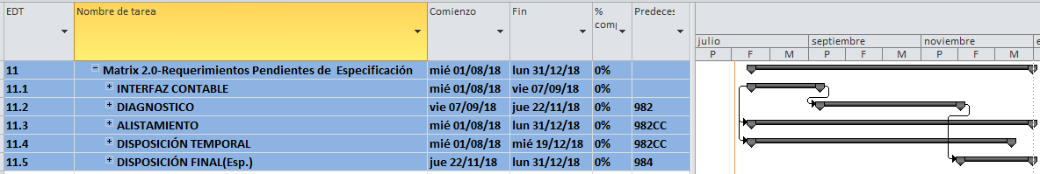
Plan de trabajo Matrix
Los tiempos de implementación dependen de la complejidad de los requerimientos
Oficina de Gestión de la Información

Slide 96
7. PROPOSICIONES Y VARIOS

Slide 97



